Slide 1
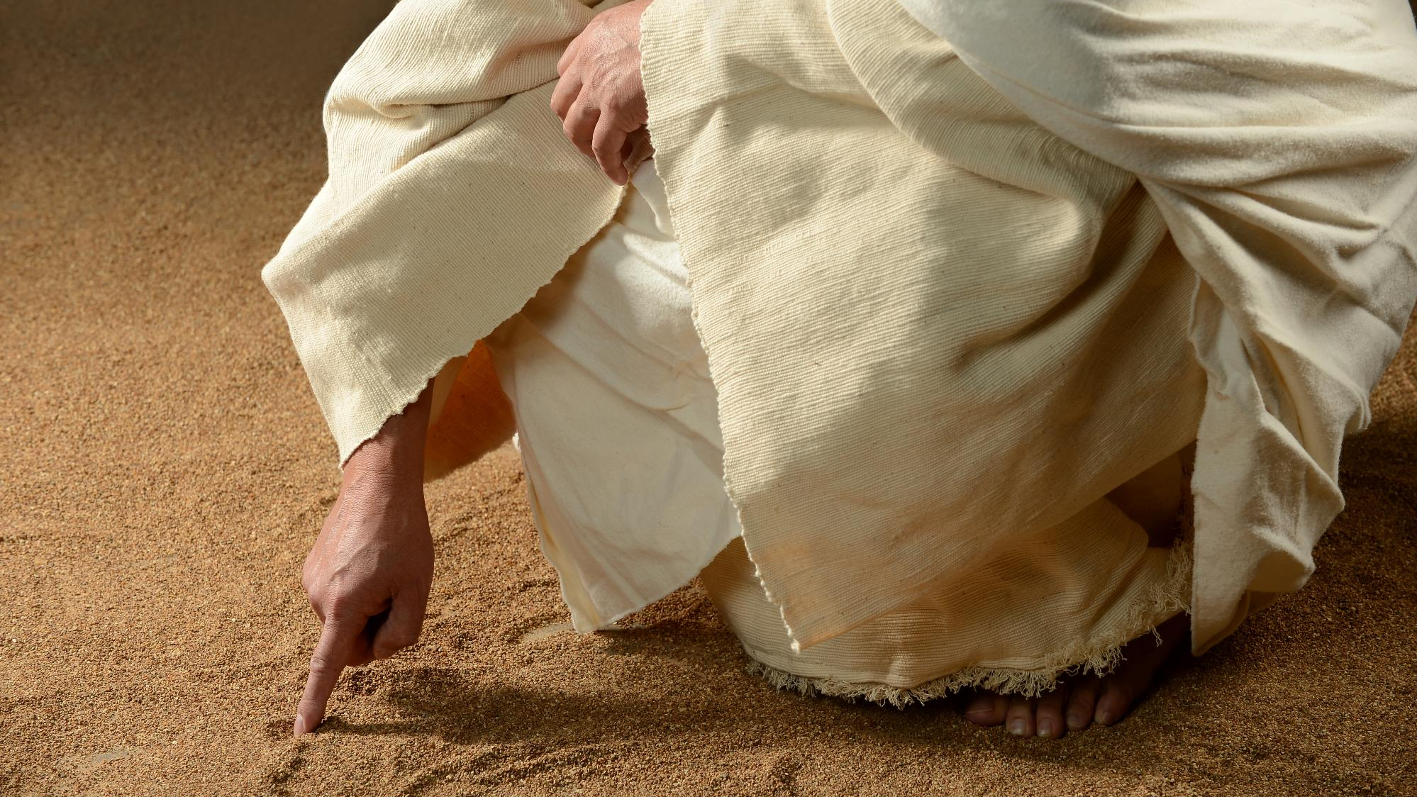

Notes:
Para usar este slide de animação de título com uma nova imagem, basta 1) mover a forma semitransparente superior para a lado, 2) excluir a imagem do espaço reservado
3) clicar no ícone de imagem para adicionar uma nova imagem, 4) mover o texto semitransparente de volta à posição original, 5) atualizar o texto no slide.

Slide 2

O MARKETING NOSSO DE CADA DIA
EDIZIO ALENCAR FARIAS – CSE – 13ª URE
RECANTO LINS DE VASCONCELLOS – 29/02/2020

Slide 3
MARKETING
O marketing é hoje um conjunto de conhecimentos fundamental para profissionais das mais diversas áreas e interessa a todos que precisam promover bens, serviços, propriedades, pessoas, eventos, informações, ideias ou organizações.
KOTHER , Philip (2005). Marketing essencial 2ª ed. São Paulo: Person

Slide 4
MIX DE
MARKETING
1
2
3
4
PRODUTO
PRODUCT
PREÇO
PRICE
PRAÇA
PLACE
PROMOÇÃO
PROMOTION
CONSUMIDOR
,SOLUÇÃO PARA O
CUSTO
PARA O CLIENTE
CONVENIÊNCIA
COMUNICAÇÃO

Slide 5
Promover: seja através da propaganda, seja através do nosso relacionamento com o que queremos vender ou seja nas estratégias de Marketing que queremos empreender.
NOSSO PAPEL
!

Slide 6
FUNÇÕES DA PROPAGANDA
INFORMAR
  Tornar o consumidor/público consciente, criando imagens positivas daquilo que se oferece
PERSUADIR
  Influenciar o consumidor.
  Criar desejo de consumo
LEMBRAR
  Manter a marca/produto/ideia
  na mente do consumidor
AGREGAR VALOR
  Influenciar as percepções do consumidor/público

Slide 7
O produto que oferecemos é bom?

Slide 8
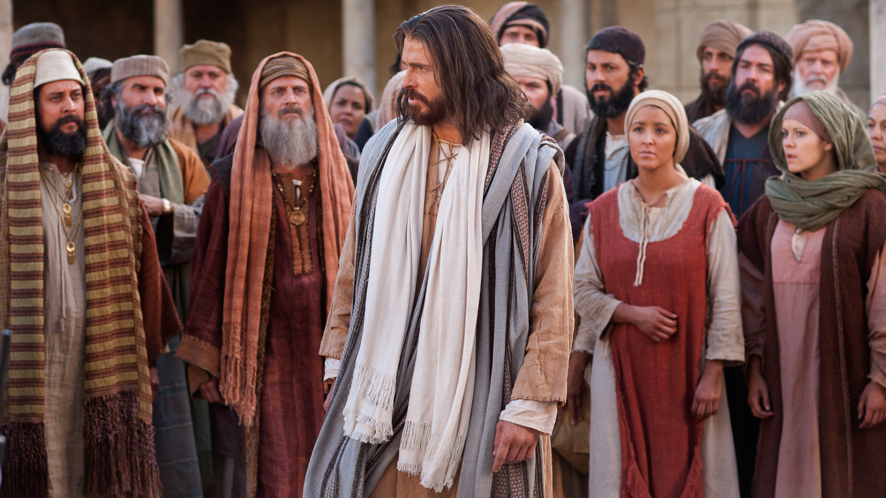
Jesus
Notes:
Dica:
Ao usar imagens complexas como tela de fundo de sangramento total, adicione uma camada de preenchimento transparente (70%-90%) para dar contraste ao texto.

Slide 9
Apelos de mensagem e endossamento na propaganda
Como estamos representando ou endossando a nossa propaganda com relação à Doutrina Espírita?

Slide 10
Credibilidade e Experiência

Slide 11
Atributos do Endossante
Atratividade: Processo de identificação
Credibilidade: processo de internalização

Slide 12
Atratividade
Atratividade não significa simplesmente atração física. Pode ser características como: habilidades intelectuais, personalidade, comportamento...

Slide 13
Credibilidade
Credibilidade refere-se a acreditar ou
confiar em alguém.
Quando uma fonte de informação, como um endossante, é tida como confiável, as atitudes do público são modificadas através de um processo psicológico chamado internalização.

Slide 14
Características do endossante
Expertise: refere-se ao conhecimento, à experiência ou às habilidades que possuímos como endossante. Como o público vê o endossante.
Confiabilidade: refere-se à honestidade, integridade e fidedignidade das informações.

Slide 15

A partir do momento em que uma instituição espírita, independentemente de seu porte e esfera de atuação, passe a se comunicar com o público, seja interno ou externo, com relação ao movimento espírita, ela passa também a assumir a responsabilidade pelo conteúdo da mensagem e, automaticamente, por toda ordem de consequências que esse ato pode gerar.

Slide 16
Comprometimento X
Envolvimento
Que sinergia a instituição deve criar internamente para direcionar as pessoas aos reais objetivos das suas tarefas, ou seja, para o seu norte cultural.

Slide 17
Há duas maneiras das pessoas responderem aos estímulos recebidos: Relacionamento

Slide 18
Na primeira forma de relacionamento:
a pessoa concorda externamente, ou seja, mecanicamente, tudo bem, sim senhor. Entretanto, internamente, não aceita aquela ideia. Concorda porque é de seu interesse, é superficial, por medo ou conveniência.
Notes:
Combine uma imagem e várias instruções principais com uma grade forte.

Slide 19
Na segunda forma de relacionamento:
a pessoa concorda internamente, aceita, entra de corpo de alma para o desenvolvimento do que tem que ser feito.
Identifica-se com o estímulo recebido, existe uma predisposição psicológica de fazer bem feito, com qualidade, com responsabilidade.
Notes:
Combine uma imagem e várias instruções principais com uma grade forte.

Slide 20
-
+
-
+
PESSOAS QUASE
ENVOLVIDAS
PREDOMÍNIO
DE PESSOAS
OSCILANTES
PESSOAS
COMPROMETIDAS

Slide 21
+-
+
IDEIA
COMUM
“CONSENSO”
O OSCILANTE
O POSITIVO
-
O NEGATIVO

Slide 22
+
-
+
-
PESSOAS QUASE
ENVOLVIDAS
PREDOMÍNIO
DE PESSOAS
OSCILANTES
PESSOAS
COMPROMETIDAS

Slide 23
MARKETING
PESSOAL
O Marketing tem um campo voltado exclusivamente para o interior das pessoas.
Ele contribui para preencher as necessidades
do profissional nesses tempos de alta competitividade e crescentes exigências
de qualidade.

Slide 24
O autoconhecimento
Conjunto de ideias
!
Primeira lição: Conhece-te a ti mesmo (máxima grega).
O autoconhecimento permite que a pessoa defina os seus limites, tome consciência de seus potenciais.

Slide 25
Definir metas e objetivos
Conjunto de ideias
!
Aonde queremos e podemos chegar.
Atenção: não se deixe influenciar por pessoas negativas que desacreditam em seus potenciais.

Slide 26
Guiar-se por um conjunto de valores
Conjunto de ideias
!
Uma pessoa de caráter conquista respeito e credibilidade.
Os valores nascem com as pessoas, porém, há outros que podem ser adquiridos: coragem, humildade, paciência.

Slide 27
Procurar compor a apresentação pessoal
Conjunto de ideias
!
O cuidado com a aparência é muito importante.
Todo cuidado é pouco para evitar exageros. Devemos adaptar-nos aos tempos e aos ambientes. Infelizmente muitos ainda nos julgam pela aparência.

Slide 28
Aperfeiçoar a comunicação
Conjunto de ideias
!
Abrange um conjunto de ações relacionados à melhoria do discurso (substância) e à maneira de interlocução (forma de comunicar-se). Recomenda-se leitura de jornais, revistas, blogs, livros sobre todos e diversos assuntos.

Slide 29
Aprofundar-se no campo da especialização
Conjunto de ideias
!
Além do entendimento geral das coisas, será necessário um domínio completo e profundo em torno de determinada área de interesse. Aconselha-se leitura e estudo permanente de conteúdo específico: leitura, participação em cursos, palestras, eventos, grupos de estudos, workshops etc.

Slide 30
Desenvolver a criatividade
Conjunto de ideias
!
Procurar sempre formas diferentes para realizar as tarefas. Sair da rotina e evitar a acomodação.
Perante um obstáculo, a linha mais curta entre dois pontos
pode ser a curva. Brecht - Escritor alemão

Slide 31
Ampliar faixa de relações
Conjunto de ideias
!
É preciso quebrar o círculo de amigos e vizinhos, ampliando circuito de conhecimentos com a incorporação de novas pessoas.

Slide 32
Aproveitar melhor os conhecimentos
Conjunto de ideias
!
Ser mais proativo, não ficar quieto no canto.
Fazer girar o conhecimento adquirido. Não basta trancar a sete chaves.

Slide 33
Procurar acumular conhecimento
Conjunto de ideias
!
As antenas precisam estar ligadas a tudo. Podemos, a qualquer momento, precisar tomar decisões rápidas ante determinada circunstância. Se estivermos fora dos fatos, certamente vamos ser pegos de surpresa pela ignorância.

Slide 34
Usar bom senso
Conjunto de ideias
!
Antes de buscar caminhos complicados, é aconselhável olhar ao redor, na linha da tentativa de descobrir o senso comum. Frequentemente a solução está ali diante, pertinho e não distante.

Slide 35
Evitar excessos
Conjunto de ideias
!
Trabalhe com os recursos essenciais, as ideias centrais, dispensando-se as coisas desnecessárias para alcançar objetivo e metas.

Slide 36
Defender um ideário
Conjunto de ideias
!
É preciso ter fé, defender firmemente uma crença.
O ideário é a somatória de lições de vida e de experiências, de alegrias e tristezas, de conhecimento acumulado e dos valores adquiridos ao longo da trajetória.

Slide 37
Fazer as coisas com emoção
Conjunto de ideias
!
A emoção é necessária, porque sem ela não se pode viver. O importante é sonhar e ser sincero com seu sonho.
Jorge Luiz Borges – Escritor Argentino.
Trabalhar com prazer e por prazer, buscar momentos de paz interior, contribuir para lapidar o cotidiano com o toque da emoção.

Slide 38
Saber administrar as dificuldades
Conjunto de ideias
!
Precisamos saber conviver com as dificuldades no nosso campo de atuação. Não adianta entrar em desespero. Temos que saber conviver com elas.
Nada é tão difícil que, à força de tentativas, não tenha resolução. – Terêncio, grande Pensador Latino.

Slide 39
Ter coragem de arriscar-se
Conjunto de ideias
!
Somente aqueles que se arriscam a ir muito longe têm possibilidades de descobrir até onde podem chegar.
T. S. Eliot.

Slide 40
Saber comandar
Conjunto de ideias
!
Quem se dispõe a tornar-se um bom chefe deve primeiro ter servido a um chefe. Sun Tzu.
Qualidades humanas: espírito de disciplina, lealdade aos superiores, respeito ao próximo, integridade, compreensão e sentido de ajuda, entusiasmo e iniciativa, confiança em si mesmo, estabilidade, equilíbrio e esforço permanente para aperfeiçoamento.

Slide 41
Ter capacidade de inovar
Conjunto de ideias
!
Buscar situações novas, conservar permanente disposição para inovar. A capacidade de inovar depende de como enxergamos o nosso dia a dia.

Slide 42
Comprometer-se com resultados
Conjunto de ideias
!
A pessoa na verdade, colhe o que semeia. E se alguém não impõe a si mesmo algumas metas e resultados, não se sente motivado a alcançá-los.

Slide 43
Desconfiar do elogio fácil
Conjunto de ideias
!
O louvor lava a alma. É o reflexo de virtudes de uma pessoa. Mas é preciso ter cuidado com o louvor fácil. Geralmente é falso. O elogio oportuno e moderado é o melhor.

Slide 44
Um diamante é um pedaço de carvão que teve perseverança.
Thomas A. Edison

Slide 45
KOTHER , Philip. Marketing essencial 2ª ed. São Paulo: Person, 2005.
Shimp, Terence A. Propaganda e promoção: aspectos complementares da comunicação integrada de marketing – 5.ed. – Porto Alegre: Bookman, 2002.
Cerqueira, Wilson. Endomarketing: educação e cultura para a qualidade. Rio de Janeiro: Qualitymark Ed., 2002.
Torquato, Gaudêncio. Tratado de comunicação organizacional e politica. São Paulo: Cengage Learning, 2010.
Federação Espírita Brasileira. Conselho Federativo Nacional. Orientação à comunicação social espírita. – 2 ed. 1. imp. – Brasília: FEB, 2013.

